Slide 1
Интересные факты из жизни Льва Николаевича Толстого
Работу выполнили:
Ученицы 9 класса Б
Сухова Ульяна
Бланкмер Алла

Slide 2
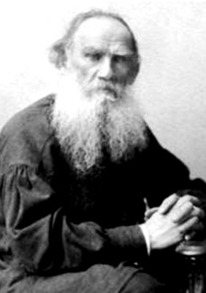
Биография
Лев Николаевич Толстой - один из наиболее широко известных русских писателей и мыслителей. Участник обороны Севастополя. Просветитель, публицист, религиозный мыслитель, чьё авторитетное мнение послужило причиной возникновения нового религиозно-нравственного течения — толстовства. Член-корреспондент Императорской Академии наук (1873), почётный академик по разряду изящной словесности (1900).

Slide 3
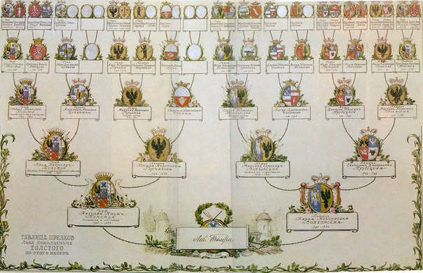
Родословное древо

Slide 4
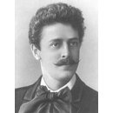
Лев Толстой и Орленев
Один из посетителей Ясной Поляны сказал однажды Л.Н.Толстому, что в следующий раз он приедет к нему в гости со знаменитым актером Орленевым, который замечательно читает стихи. Толстой возразил: «Вы ведь знаете, что я не люблю стихов». Гость радостно воскликнул: «В том-то и дело! Орленев так читает стихи, что вы даже и не скажете, что это стихи».

Slide 5
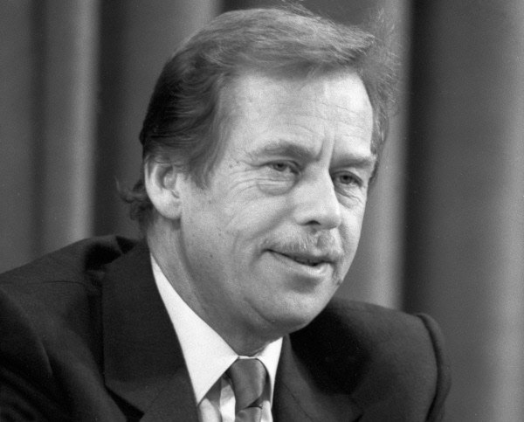
Все-равно заболеет
Первый президент Чехословакии, возглавлявший страну с 1918 по 1935 год, почти вплоть до своей смерти. Сын кучера и стряпухи был эффектным главой государства. В своих записках он вспоминал об одном случае, относящемся к посещению им в Ясной Поляне Л. Н. Толстого…

Slide 6
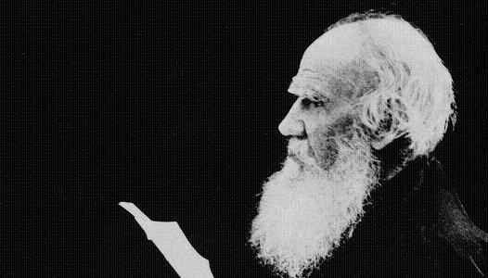
Двугривенный
Великий русский писатель Лев Толстой считал, что все люди должны честно трудиться, жить скромно и просто. Сам он тоже старался придерживаться этих правил…

Slide 7
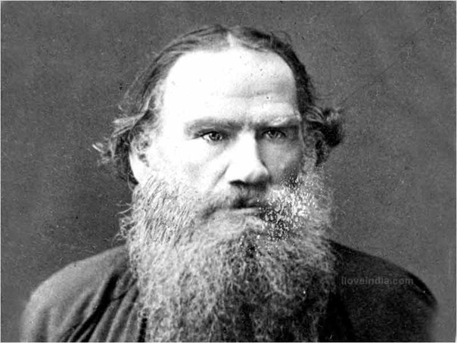
Как относился Лев Толстой к своим романам?
Лев Толстой скептически относился к своим романам, в том числе к «Войне и миру». В 1871 году он отправил Фету письмо: «Как я счастлив... что писать дребедени многословной вроде „Войны“ я больше никогда не стану». Запись в его дневнике в 1908 году гласит: «Люди любят меня за те пустяки — „Война и мир“ и т. п., которые им кажутся очень важными».

Slide 8
Кинофильмы о Льве Толстом:
«Лев Толстой». Документальный фильм. ЦСДФ (РЦСДФ). 1953
«Уход великого старца» (1912, Россия). Режиссёр — Яков Протазанов
Исторические хроники с Николаем Сванидзе 1910. Лев Толстой
«Лев Толстой» (1984, СССР — Чехословакия). Режиссёр и исполнитель главной роли — Сергей Герасимов. Фильм о последних днях жизни и смерти писателя.
Последнее воскресение» (2009, Россия, Германия, Великобритания). В роли Л. Толстого — Кристофер Пламмер, в роли Софьи Толстой — Хелен Миррен. Фильм о последних днях жизни и смерти писателя.

Slide 9
